Slide 1
ODNOSI MED GEOMETRIJSKIMI ELEMENTI V PROSTORU
9. razred

Slide 2
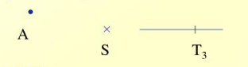
Odnosi med geometrijskimi elementi v prostoru
Točka, premica, ravnina
1. TOČKA nima razsežnosti.
- Ponazoritev: s krožcem, križcem, s črtico
- Oznaka: z veliko tiskano črko (A, B, C, …, T,…)

Slide 3
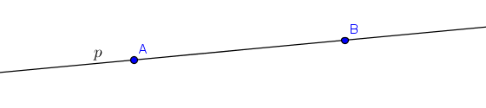
2. PREMICA je neomejena ravna črta.
Oznaka: z malo črko (a, b, p, r,…)
p
Premica, ki gre skozi točki A in B, zapišemo tudi kot premica AB.

Slide 4
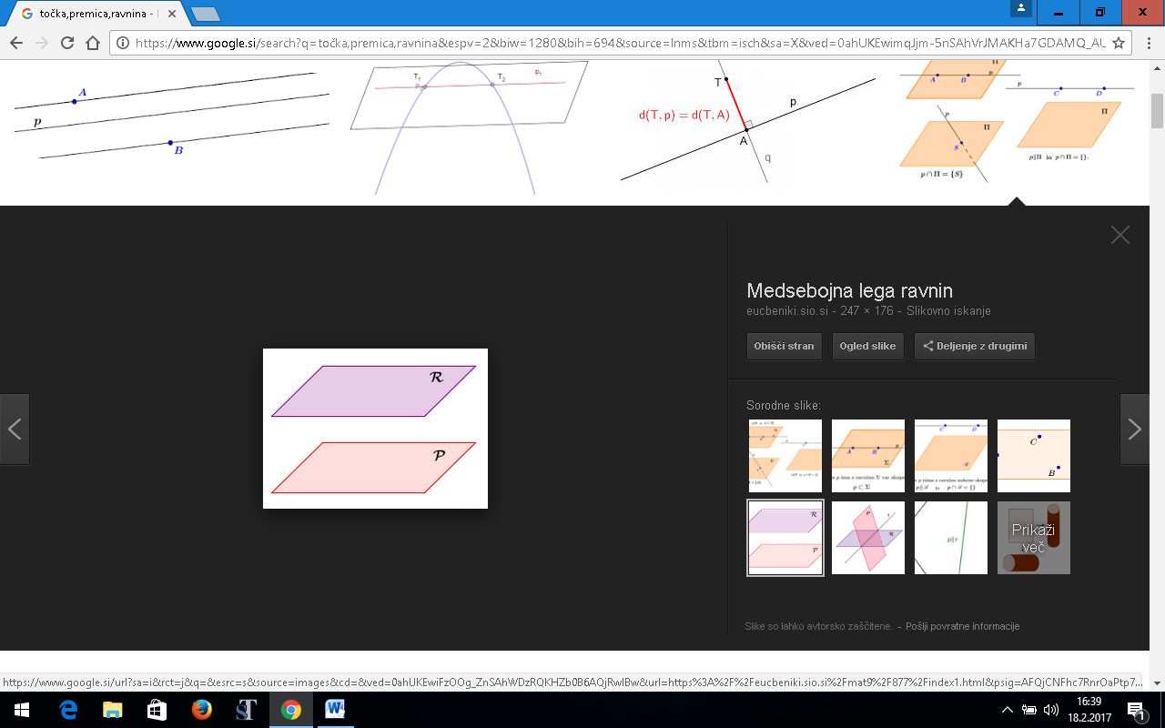
3. RAVNINA je v vseh smereh neomejena ravna ploskev.
Oznaka: z veliko pisano črko ℜ ali veliko tiskano grško črko Σ (sigma),Φ (fi),Π (pi), Ω (omega)

Slide 5
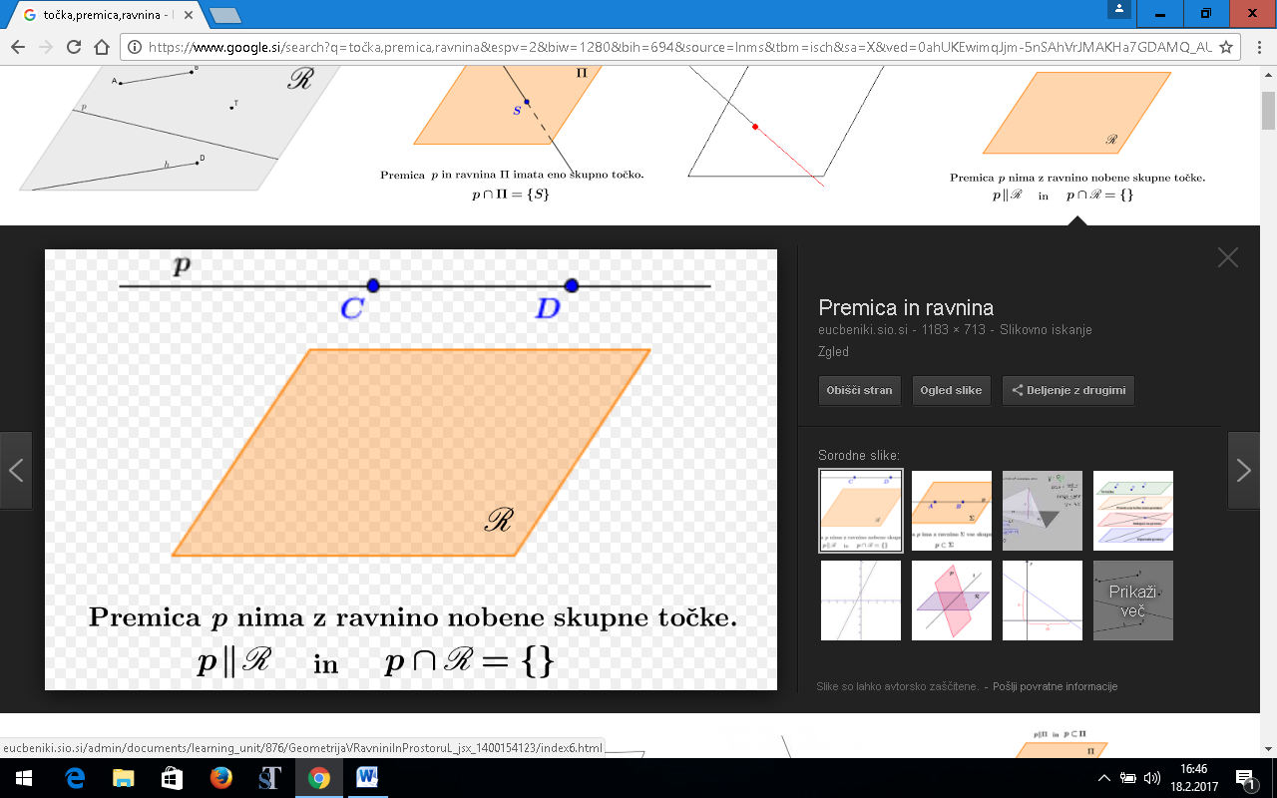
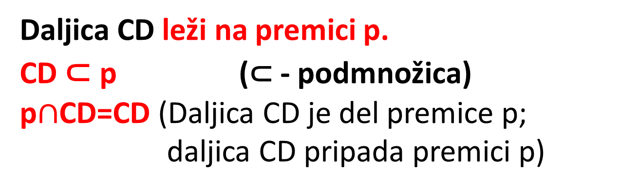
Skozi dve različni točki poteka natanko ena premica (premica CD ali premica p).
Daljica CD leži na premici p.
CD ⊂ p (⊂ - podmnožica)
p$∩$CD=CD (Daljica CD je del premice p;
daljica CD pripada premici p)

Slide 6
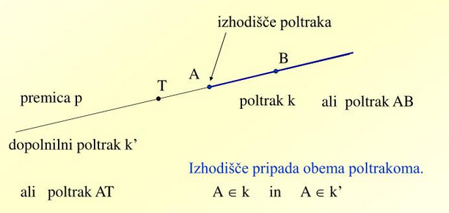
Premico s točko razdelimo na dva poltraka.

Slide 7
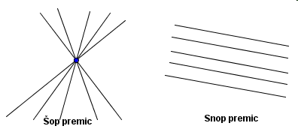
Množico premic, ki imajo Množico premic, ki nimajo
eno točko skupno, nobene skupne točke
imenujemo šop premic. (vzporedne premice),
imenujemo snop premic.

Slide 8
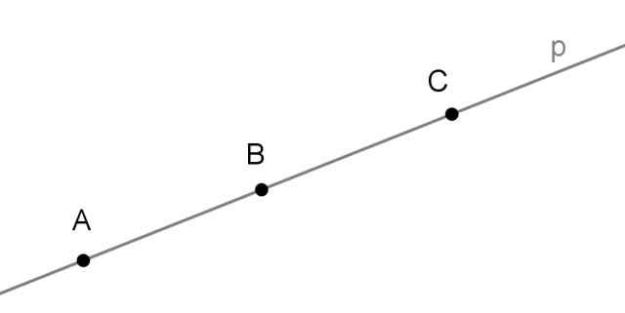
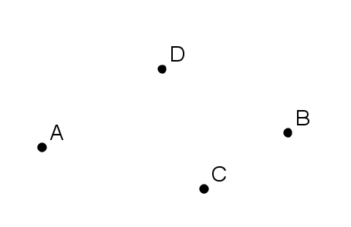
Točke, ki ležijo na isti premici, so kolinearne točke.
Nekolinearne točke so točke, ki ne ležijo na isti premici.

Slide 9
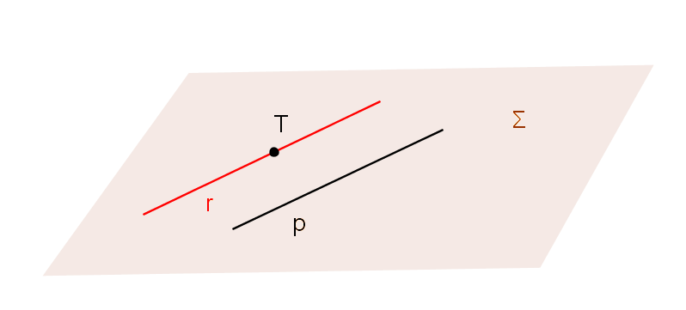
V ravnini lahko skozi izbrano točko narišemo samo eno vzporednico k dani premici.

Slide 10
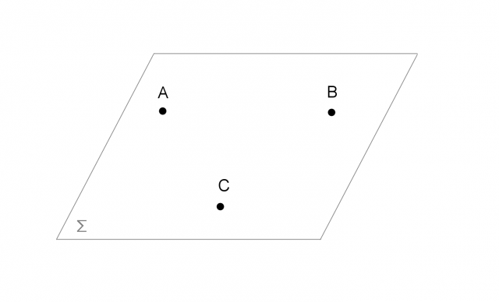
Komplanarne točke so točke, ki ležijo na isti ravnini.

Slide 11
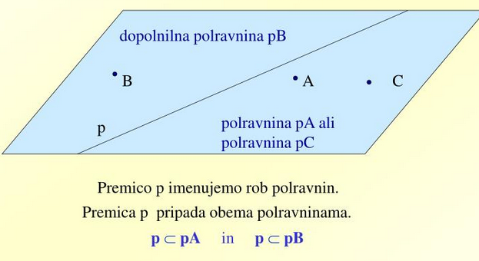
Ravnino s premico razdelimo na dve polravnini. Premico p imenujemo rob polravnin.

Slide 12
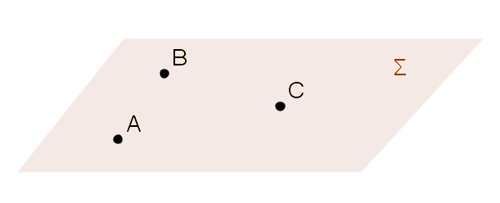
Kaj določa ravnino?
- Tri točke, ki ne ležijo na isti premici (tri nekolinearne točke),
ravnina Σ ali ravnina ABC

Slide 13
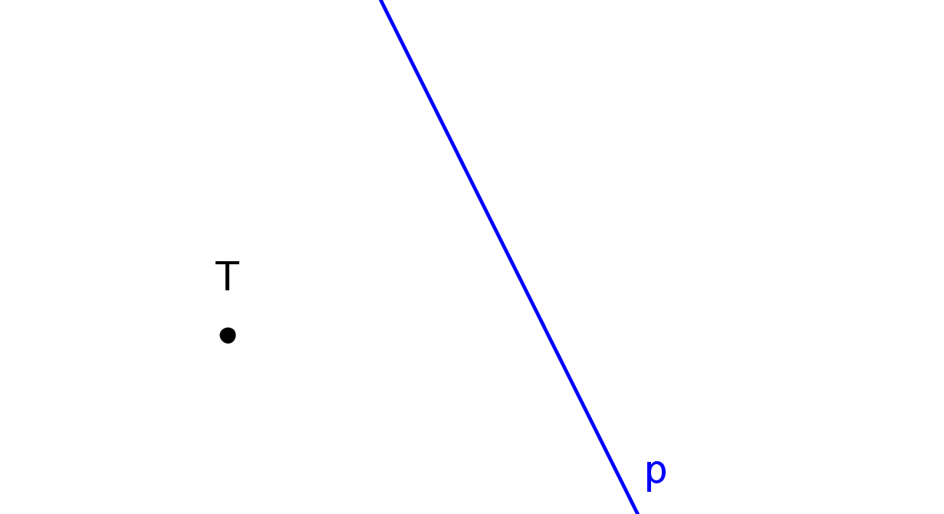
- premica in točka, ki ne leži na tej premici,
Ω
p

Slide 14
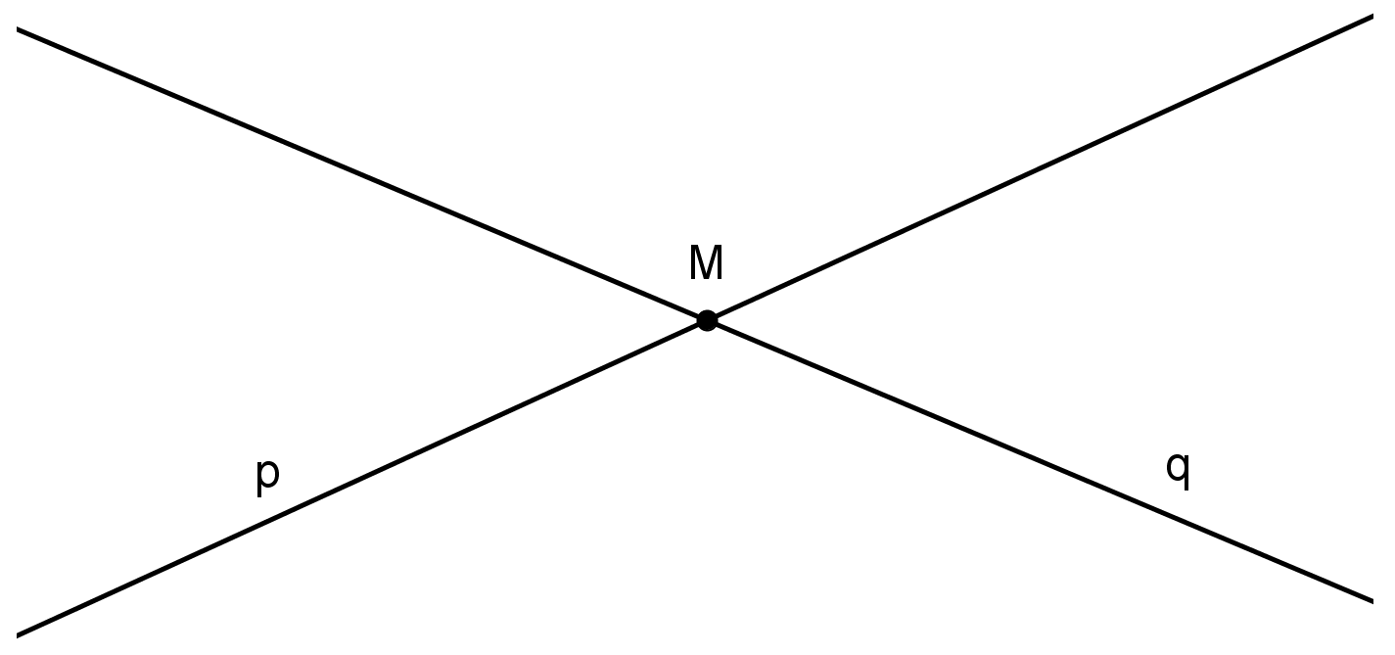
- z dvema sekajočima se premicama,
Π

Slide 15
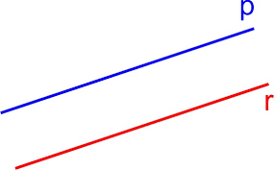
- dve vzporednici.
Π

Slide 16
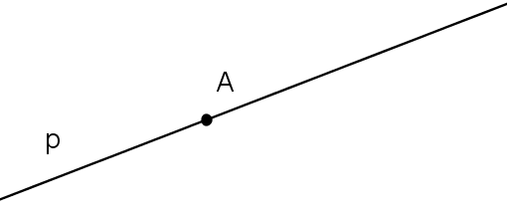
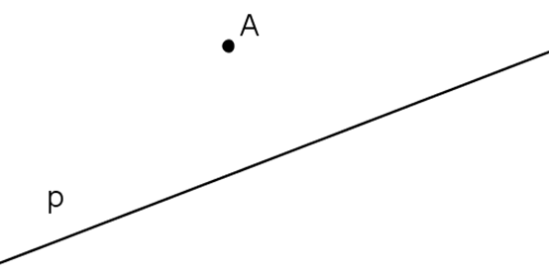
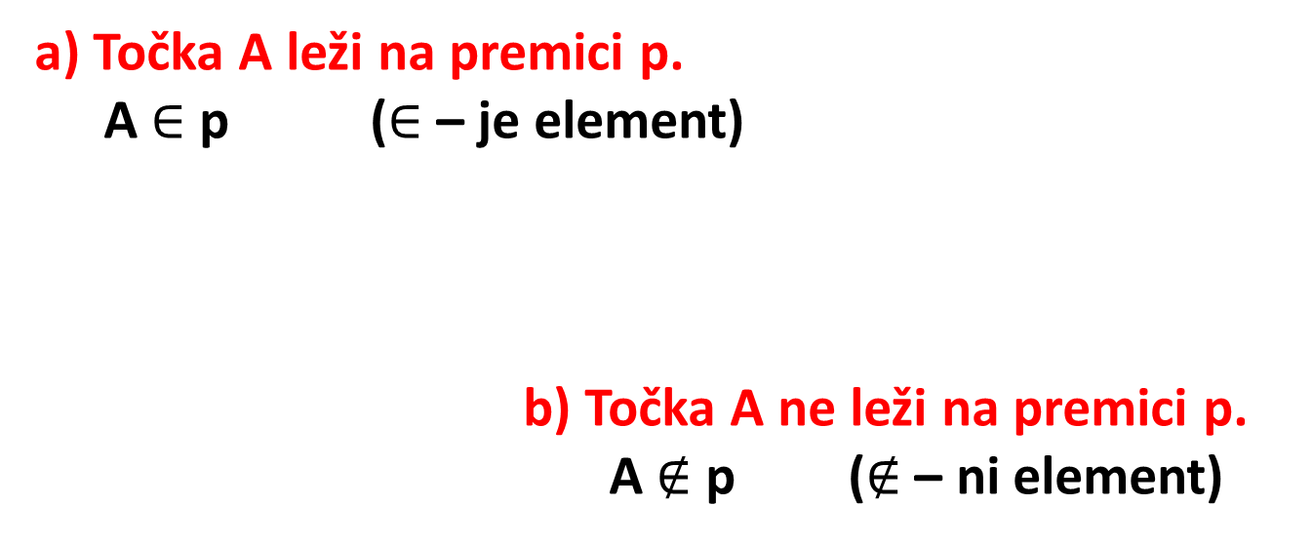
Odnosi med točko in premico v prostoru
a) Točka A leži na premici p.
A $∈$ p ($∈$ – je element)
b) Točka A ne leži na premici p.
A $∉$ p ($∉$– ni element)

Slide 17
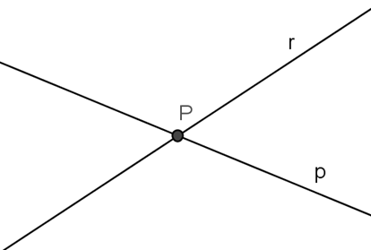
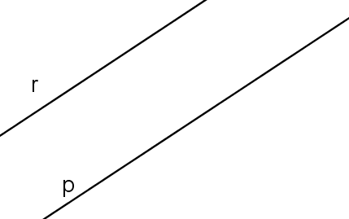
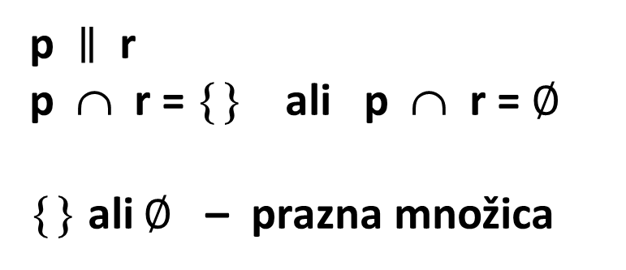
Odnosi med dvema premicama v prostoru
Premici p in r se sekata v točki P
(imata eno skupno točko – presečišče).
p ∩ r = {P} ∩ – presek
b) Premici p in r sta vzporedni
(nimata nobene skupne točke, ležita v isti ravnini).
p $∥$ r
p ∩ r = {} ali p ∩ r = $∅$
{} ali $∅$ – prazna množica

Slide 18
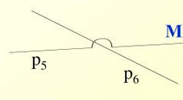
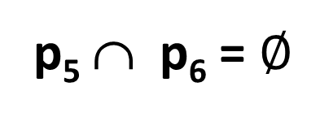
c) Premici p in r sta mimobežni
(nimata nobene skupne točke, ne ležita v isti ravnini.
p₅ ∩ p₆ = $∅$

Slide 19
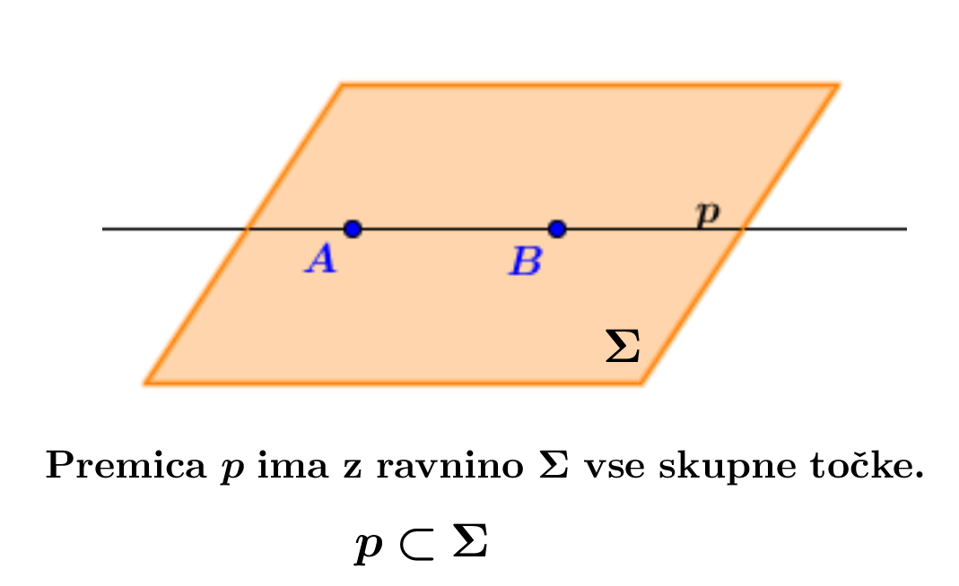
Odnosi med premico in ravnino v prostoru
a) Premica p leži v ravnini Σ.

Slide 20
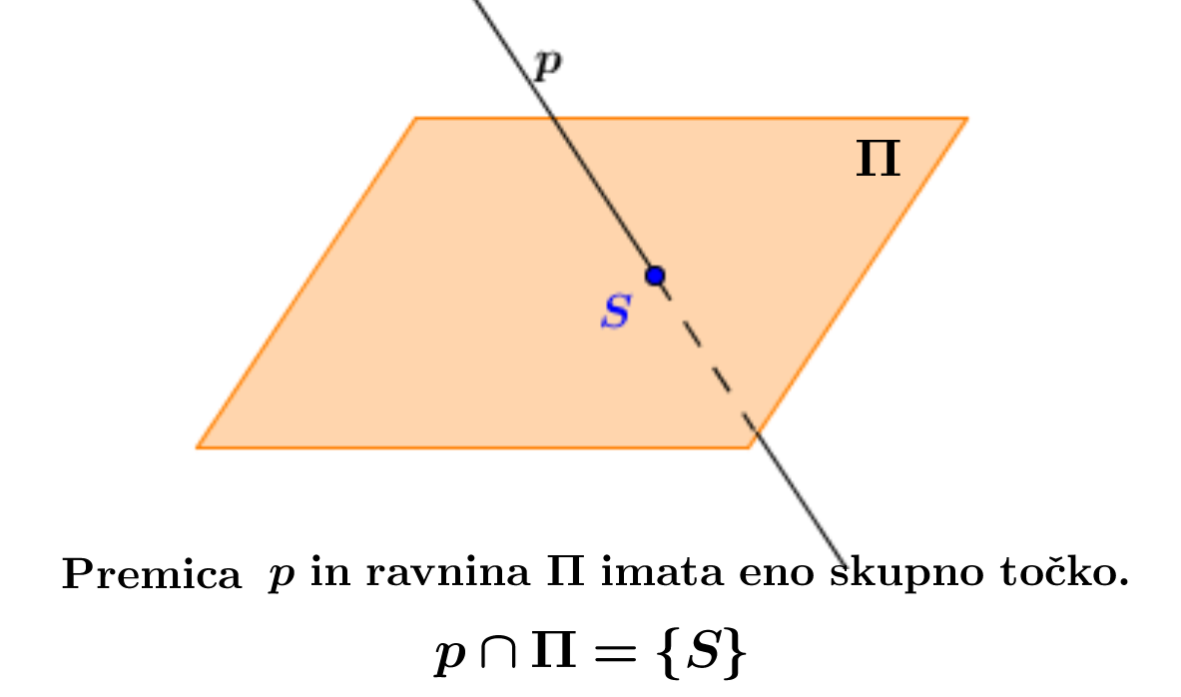
b) Premica p seka ravnino Π.
Premico p imenujemo sečnica ravnine ali poševnica
ravnine, točko S pa prebodišče (sečišče, presečišče).

Slide 21
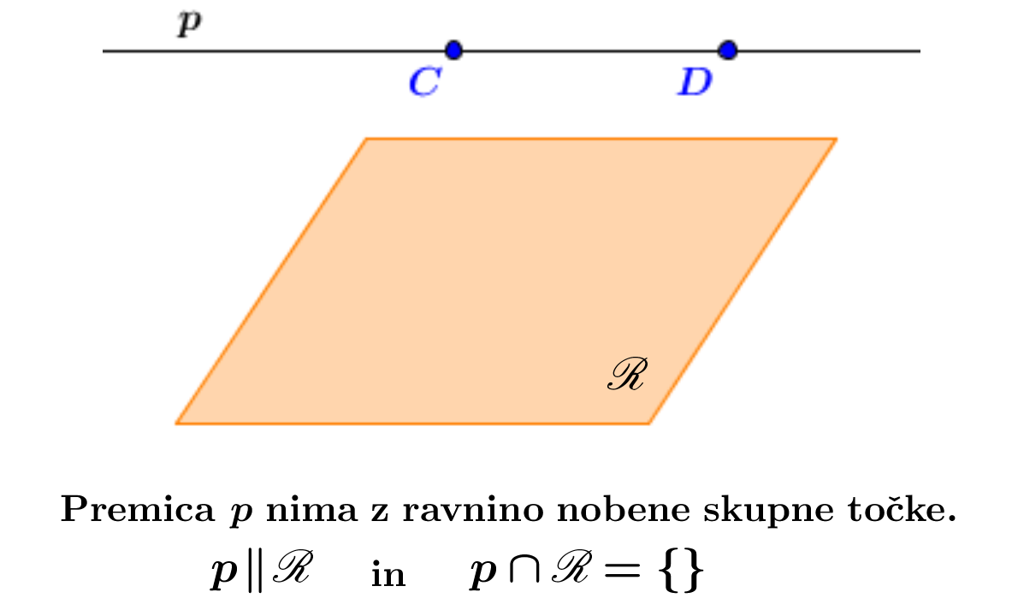
c) Premica p je vzporedna z ravnino ℜ.

Slide 22
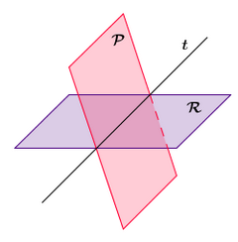
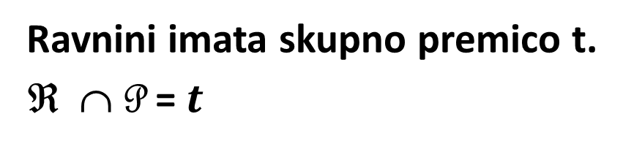
Odnosi med dvema ravninama v prostoru
a) Ravnina ℜ in ravnina P se sekata.
P
Ravnini imata skupno premico t.
ℜ ∩ P = $t$

Slide 23
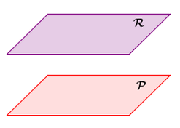
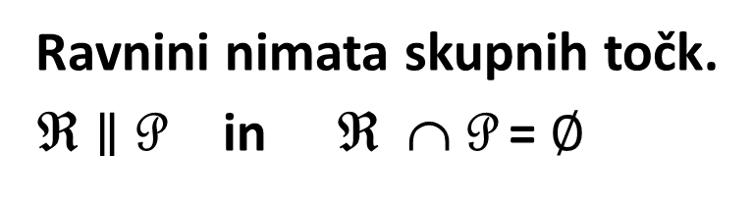
b) Ravnina ℜ in ravnina P sta vzporedni.
Ravnini nimata skupnih točk.
ℜ $∥$ P in ℜ ∩ P = $∅$

Slide 24
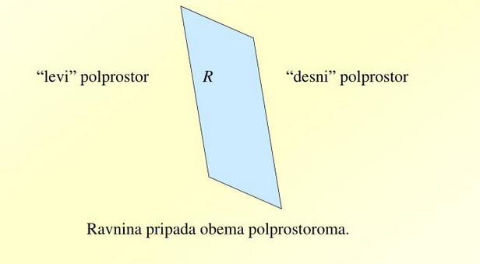
Prostor z ravnino razdelimo na dva polprostora.

Slide 25
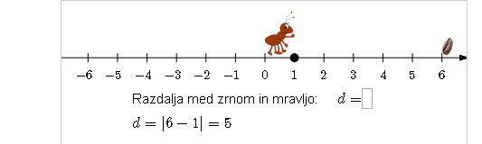

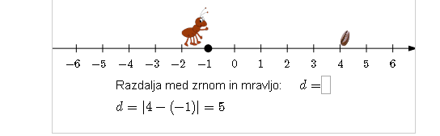
RAZDALJA MED točkama NA ŠTEVILSKI PREMICI

Slide 26
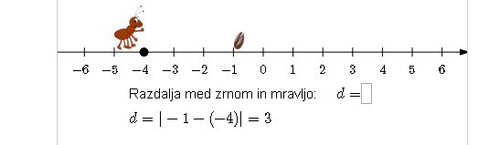
Razdalja med točkama (številoma a in b) na številski premici:
d = |b−a|
Pri tem ni pomembno, katero število je večje, saj absolutna vrednost ni negativna.

Slide 27
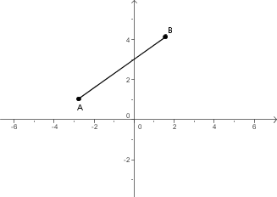
Razdalja med točkama v ravnini
y
x

Slide 28
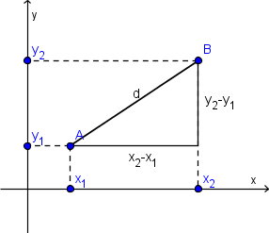
E
|AB|² = |AE|² + |BE|²

Slide 29
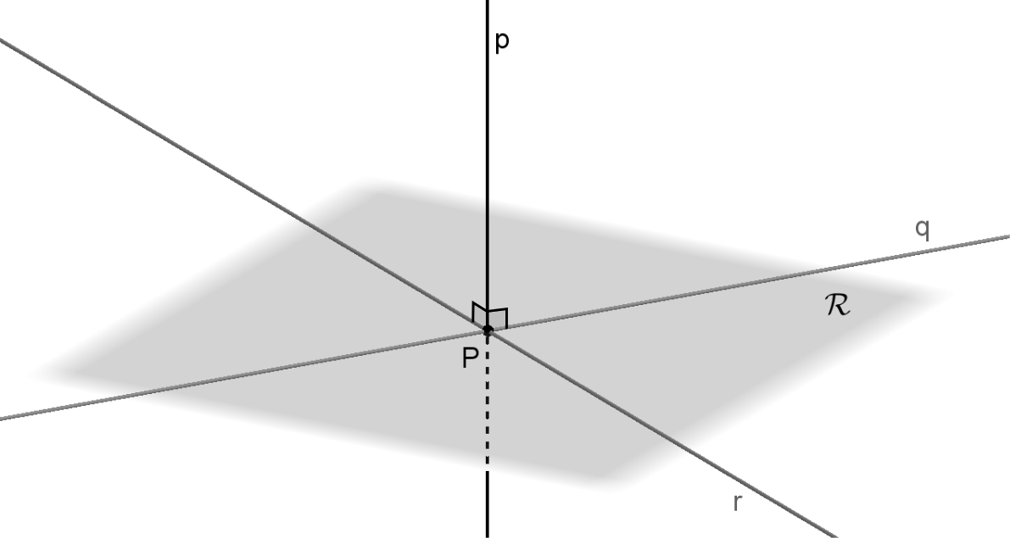
PRAVOKOTNOST v prostoru
Premica p je pravokotna na ravnino ℜ, če je pravokotna na dve premici (r in q), ki ležita v tej ravnini.
Premico p imenujemo pravokotnica ali normala ravnine (prebada ravnino pod pravim kotom), točko P imenujemo nožišče.
če je p ⊥ q in p ⊥r in q , r ⊂ ℜ ⇒ p ⊥ ℜ

Slide 30
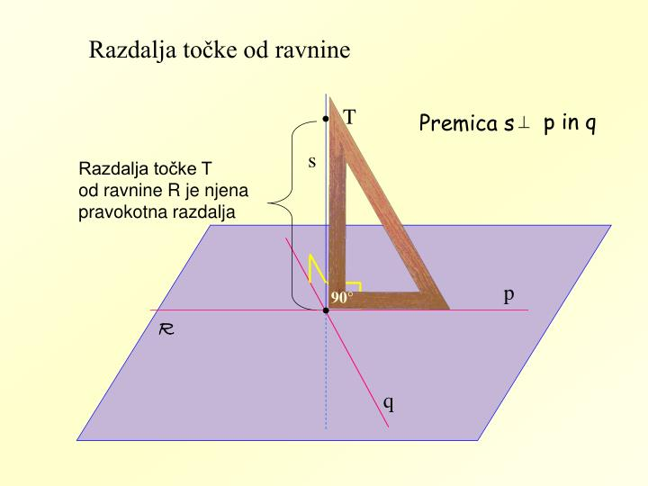
razdalje v prostoru

Slide 31
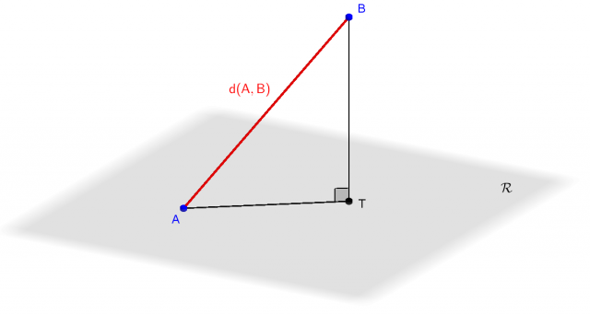
Razdaljo med točkama A in B oz. med točko B in T izračunamo s Pitagorovim izrekom:

